Slide 1
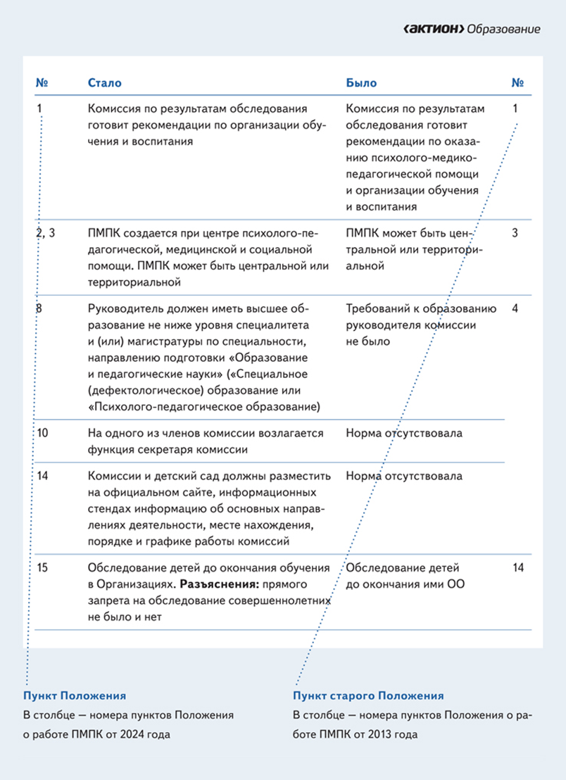

Slide 4
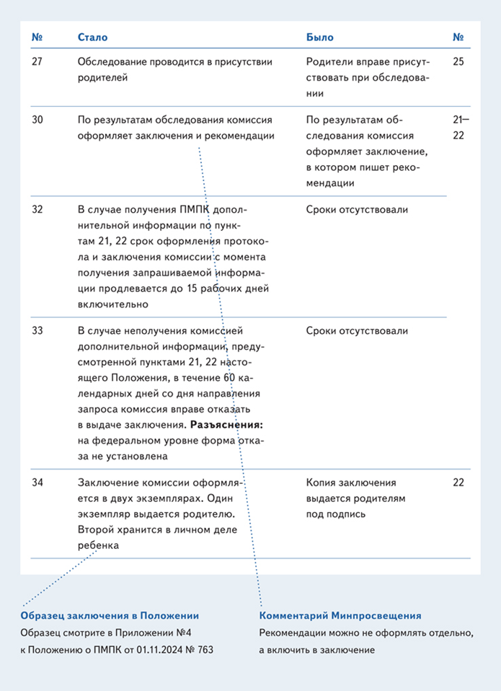

Slide 5
ПМПК имеет право запросить у специалистов, в частности, педагога-психолога, дополнительные сведения об обучающемся, в соответствии с письмом Минобрнауки от 23.05.2016 № ВК-1074/07 «О совершенствовании деятельности психолого-медико-педагогических комиссий». Например, запросить результаты углубленного психологического обследования с целью уточнить причины трудностей усвоения образовательной программы, дифференциальной диагностики и т. д.
ПМПК определяет условия организации индивидуальной профилактической работы для обучающихся, употребляющих ПАВ, совершивших правонарушения, общественно опасные деяния, обвиняемых или подозреваемых в совершении преступлений.
В соответствии с новым Положением о ПМПК подготовка рекомендаций по организации индивидуальной профилактической работы с несовершеннолетними в СОП – одно из направлений деятельности комиссии.

Slide 6
С 1 марта 2025 года, согласно Положению, мониторинг исполнения рекомендаций ПМПК относится к компетенции центральной ПМПК. Она будет выявлять, созданы ли специальные условия для получения образования конкретному ребенку в организации в соответствии с заключением и рекомендациями комиссии.
Когда педагог-психолог школы готовит заключение образовательной организации, родителей (законных представителей) информируют, что заключения будут представлены в ПМПК, в соответствии с пунктом 2.9 письма Минобрнауки от 23.05.2016 № ВК-1074/07 «О совершенствовании деятельности психолого-медико-педагогических комиссий». Родителей или законных представителей ребенка просят подписать добровольное согласие на обследование школьника с применением методик психолого-педагогической диагностики.

Slide 7
ФЗ О внесении изменений в Федеральный закон "Об образовании в Российской Федерации« от 23 июля 2024 года
Одобрен Советом Федерации 2 августа 2024 года
Статья 1
Внести в Федеральный закон от 29 декабря 2012 года № 273-ФЗ "Об образовании в Российской Федерации" следующие изменения:
1) в пункте 7 части 1 статьи 3 слова "форм обучения, методов обучения и воспитания" заменить словами "форм, методов и средств обучения и воспитания";
2) часть 6 статьи 28 дополнить пунктом 4 следующего содержания:
"4) создавать специальные условия для получения образования обучающимися с ограниченными возможностями здоровья, инвалидами (детьми-инвалидами) в соответствии с рекомендациями психолого-медико-педагогической комиссии, а для инвалидов (детей-инвалидов) также в соответствии с индивидуальной программой реабилитации и абилитации инвалида (ребенка-инвалида).";
3) в части 5 статьи 41 третье предложение изложить в следующей редакции: "Основанием для организации обучения на дому являются обращение в письменной форме родителей (законных представителей) и медицинское заключение, выданное медицинской организацией в порядке, установленном федеральным органом исполнительной власти, осуществляющим функции по выработке и реализации государственной политики и нормативно-правовому регулированию в сфере здравоохранения, о наличии у ребенка заболевания, включенного в перечень заболеваний, наличие которых дает право на обучение по основным общеобразовательным программам на дому, утвержденный федеральным органом исполнительной власти, осуществляющим функции по выработке и реализации государственной политики и нормативно-правовому регулированию в сфере здравоохранения.",
дополнить предложением следующего содержания: "Основанием для организации обучения в медицинской организации являются обращение в письменной форме родителей (законных представителей) и справка, выданная медицинской организацией в порядке, установленном федеральным органом исполнительной власти, осуществляющим функции по выработке и реализации государственной политики и нормативно-правовому регулированию в сфере здравоохранения, подтверждающая факт госпитализации ребенка в медицинскую организацию, оказывающую специализированную, в том числе высокотехнологичную, медицинскую помощь.";

Slide 8
4) в статье 42:
а) часть 4 изложить в следующей редакции:
"4. Центр психолого-педагогической, медицинской и социальной помощи наряду с помощью, предусмотренной частью 1 настоящей статьи, также:
1) оказывает помощь организациям, осуществляющим образовательную деятельность, по вопросам реализации основных общеобразовательных программ, включая адаптированные основные общеобразовательные программы, по вопросам обучения и воспитания обучающихся, в том числе в части:
а) психолого-педагогического сопровождения реализации основных общеобразовательных программ, включая адаптированные основные общеобразовательные программы;
б) методической помощи в разработке и реализации основных общеобразовательных программ, включая адаптированные основные общеобразовательные программы, в разработке и реализации индивидуальных учебных планов;
в) методической помощи в выборе оптимальных форм, методов и средств обучения и воспитания обучающихся;
г) методической помощи в выявлении и устранении потенциальных препятствий к обучению и воспитанию обучающихся;
2) осуществляет мониторинг эффективности оказываемой организациями, осуществляющими образовательную деятельность, психолого-педагогической, медицинской и социальной помощи детям, испытывающим трудности в освоении основных общеобразовательных программ, развитии и социальной адаптации.";
б) в части 5 первое предложение изложить в следующей редакции: "При центрах психолого-педагогической, медицинской и социальной помощи создаются психолого-медико-педагогические комиссии в целях своевременного выявления детей, имеющих особенности физического и (или) психического развития и (или) отклонения в поведении, проведения их комплексного психолого-медико-педагогического обследования и подготовки по его результатам рекомендаций по организации обучения и воспитания, а также подтверждения, уточнения или изменения ранее данных рекомендаций.";

Slide 9
в) дополнить частью 7 следующего содержания:
"7. Типовой порядок организации деятельности по оказанию психолого-педагогической, медицинской и социальной помощи, в том числе типовой порядок деятельности центра психолого-педагогической, медицинской и социальной помощи, устанавливается федеральным органом исполнительной власти, осуществляющим функции по выработке и реализации государственной политики и нормативно-правовому регулированию в сфере общего образования, по согласованию с федеральным органом исполнительной власти, осуществляющим функции по выработке и реализации государственной политики и нормативно-правовому регулированию в сфере высшего образования, федеральным органом исполнительной власти, осуществляющим функции по выработке и реализации государственной политики и нормативно-правовому регулированию в сфере здравоохранения, и федеральным органом исполнительной власти, осуществляющим функции по выработке и реализации государственной политики и нормативно-правовому регулированию в сфере социальной защиты населения.";
5) в части 5 статьи 43 слова "и различными формами умственной отсталости" заменить словами "или нарушением интеллекта";
6) в пункте 2 части 3 статьи 47 слова "средств, методов" заменить словами "методов и средств";

Slide 10
7) пункт 6 части 1 статьи 48 изложить в следующей редакции:
"6) учитывать особенности психофизического развития обучающихся и состояние их здоровья, соблюдать специальные условия, необходимые для получения образования лицами с ограниченными возможностями здоровья, инвалидами (детьми-инвалидами) в части реализации адаптированных образовательных программ, использования форм, методов и средств обучения и воспитания, взаимодействовать при необходимости с медицинскими организациями и центрами психолого-педагогической, медицинской и социальной помощи;";
8) в части 13 статьи 60 слова "с различными формами умственной отсталости" заменить словами "с нарушением интеллекта";
9) в статье 79:
а) наименование дополнить словами ", инвалидами (детьми-инвалидами)";
б) часть 1 изложить в следующей редакции: "1. Условия организации обучения и воспитания обучающихся с ограниченными возможностями здоровья, инвалидов (детей-инвалидов) определяются в рекомендациях психолого-медико-педагогической комиссии, а для инвалидов (детей-инвалидов) также в соответствии с индивидуальной программой реабилитации и абилитации инвалида (ребенка-инвалида).";
в) в части 2 первое предложение изложить в следующей редакции: "Общее образование обучающихся с ограниченными возможностями здоровья, инвалидов (детей-инвалидов) осуществляется в организациях, осуществляющих образовательную деятельность по адаптированным основным общеобразовательным программам, в соответствии с рекомендациями психолого-медико-педагогической комиссии.";
г) часть 3 изложить в следующей редакции: "3. Под специальными условиями для получения образования обучающимися с ограниченными возможностями здоровья, инвалидами (детьми-инвалидами) в настоящем Федеральном законе понимаются:
1) условия обучения, воспитания и развития, обеспечивающие адаптацию содержания образования и включающие в себя использование адаптированных образовательных программ, методов и средств обучения и воспитания, учитывающих особенности психофизического развития таких обучающихся и состояние их здоровья;
2) проведение групповых и индивидуальных коррекционных занятий;
3) обеспечение специальными учебниками, учебными пособиями и дидактическими материалами, специальными техническими средствами обучения коллективного и индивидуального пользования;

Slide 11
4) обеспечение предоставления услуг ассистента (помощника), оказывающего необходимую техническую помощь, переводчика русского жестового языка (сурдопереводчика, тифлосурдопереводчика), а также педагогических работников в соответствии с рекомендациями психолого-медико-педагогической комиссии;
5) обеспечение доступа в здания и помещения организаций, осуществляющих образовательную деятельность;
6) другие условия, без которых освоение образовательных программ обучающимися с ограниченными возможностями здоровья, инвалидами (детьми-инвалидами) невозможно или затруднено.";
д) в части 5 слова "с умственной отсталостью" заменить словами "с нарушением интеллекта", слова "со сложными дефектами" заменить словами "с тяжелыми множественными нарушениями развития";
е) в части 9 слова "с различными формами умственной отсталости" заменить словами "с нарушением интеллекта";
ж) часть 10 дополнить словами ", инвалидами (детьми-инвалидами)";
з) часть 11 изложить в следующей редакции:
"11. Обеспечение обучающихся с ограниченными возможностями здоровья, инвалидов (детей-инвалидов) бесплатными специальными учебниками, учебными пособиями и дидактическими материалами, специальными техническими средствами обучения коллективного и индивидуального пользования, предоставление услуг ассистентов (помощников), оказывающих необходимую техническую помощь, переводчиков русского жестового языка (сурдопереводчиков, тифлосурдопереводчиков), а также педагогических работников в соответствии с рекомендациями психолого-медико-педагогической комиссии являются расходными обязательствами субъекта Российской Федерации в отношении таких обучающихся, за исключением обучающихся за счет бюджетных ассигнований федерального бюджета. Для обучающихся за счет бюджетных ассигнований федерального бюджета обеспечение указанных специальных условий является расходным обязательством Российской Федерации.";
10) в пункте 5 части 20 статьи 98 слова "для организации обучения и воспитания ребенка-инвалида в соответствии с индивидуальной программой реабилитации инвалида (при наличии)" заменить словами "для получения образования обучающимися с ограниченными возможностями здоровья, инвалидами (детьми-инвалидами) в соответствии с рекомендациями психолого-медико-педагогической комиссии, а для инвалидов (детей-инвалидов) также в соответствии с индивидуальной программой реабилитации и абилитации инвалида (ребенка-инвалида)";
11) часть 2 статьи 99 после слов "с ограниченными возможностями здоровья," дополнить словами "инвалидами (детьми-инвалидами),".

